Slide 1
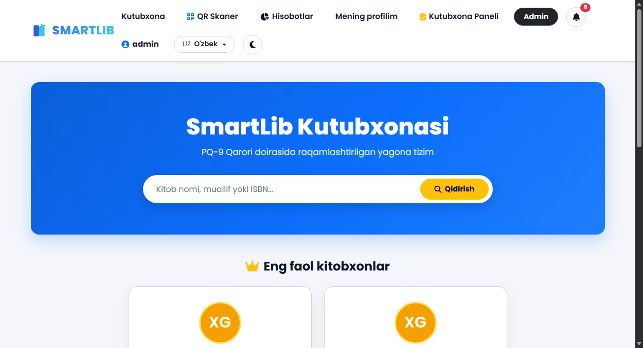
📖
SMARTLIB
Raqamlashtirilgan Yagona Kutubxona Ekotizimi
Oliy ta'lim muassasalari, maktablar va ommaviy axborot-resurs markazlari (ARM) uchun to'liq avtomatlashtirilgan milliy platforma.
• Maker-Checker 2-bosqichli xavfsiz oldi-berdi (0% kitob yo'qolishi)
• Unikal dinamik QR-kod va brauzerdan 1 soniyada skaner
• Yillik maqsad, reyting gamifikatsiyasi va vektorli PDF hujjatlar
• 360/360 to'liq avtomatlashtirilgan auditdan o'tgan xavfsizlik
Muallif: Xusniddin G'ofurov • v2.4 Enterprise • 2026
📷 SmartLib Bosh Sahifasi (Katalog va Qidiruv)

Slide 2
SMARTLIB ARM • MUAMMO VA DOLZARBLIK
2 / 20
An'anaviy Kutubxonalarning 4 Asosiy Og'riqli Nuqtasi
Eski qog'oz kartotekalari va oddiy dasturlar keltirib chiqaradigan muammolar
📉 1. Kitoblar Yo'qolishi
An'anaviy tizimlarda talabalar kitobni olib, qaytarmasdan ketishi holatlari ko'p uchraydi.
• Yillik fondning 15-20% qismi yo'qoladi.
• Kim olgani qog'oz formulyarda o'chib ketadi.
• Moliyaviy va ma'naviy zarar katta.
📑 2. Qog'oz Chalkashliklari
Minglab qog'oz kartochkalar, formulyarlar yirtiladi va qidirish soatlab vaqt oladi.
• Xodim vaqti samarasiz sarflanadi.
• Bitta kitobni topish uchun javonma-javon izlash kerak bo'ladi.
• Xatolar inson omiliga bog'liq.
⏳ 3. Navbatlar va Vaqt Sarfi
Talaba qidirgan kitobi kutubxonada bormi-yo'qligini bilish uchun zalga shaxsan keladi.
• Uzoq navbatlar yuzaga keladi.
• Kitob tugab qolgan bo'lsa, talaba sarson bo'ladi.
• Masofaviy onlayn band qilish imkoni yo'q.
📊 4. Real Tahlil Yo'qligi
Rektorat, dekanat va mudirlar qaysi fakultet eng ko'p kitob o'qiyotganini ko'ra olmaydi.
• Soxta hisobotlar xavfi yuqori.
• Yangi adabiyotlar qaysi yo'nalishga kerakligi noaniq.
• Raqamli statistika mavjud emas.
SMARTLIB: Raqamlashtirilgan Yagona Kutubxona Ekotizimi | Muallif: Xusniddin G'ofurov | 2026 Enterprise

Slide 3
SMARTLIB ARM • KONSEPSIYA VA YECHIM
3 / 20
SmartLib Qanday Yechim Beradi?
Kutubxonani zamonaviy Amazon yoki Apple Store kabi qulay va xavfsiz qilish
📚 100% Raqamli Fond va Unikal Inventar
Har bir kitob asari va uning kutubxonadagi har bir jismoniy nusxasi individual raqam (INV-...) oladi. Fonddagi har bir dona kitob tizimda aniq joyi va holati bilan qayd etiladi.
🤝 Maker-Checker Xavfsiz Oldi-Berdi
Talaba kitobni shunchaki 'oldim' deb belgila olmaydi. Faqat kutubxonachi maxsus 6-xonali OTP tasdiqlash kodini tekshirib, kitobni topshirganidagina ijara boshlanadi.
⚡ Bir Lahzada QR Identifikatsiya
Kitob javonidagi yoki muqovasidagi QR kodni telefon kamerasida skanerlash kifoya — kitob sahifasi ochiladi va bitta bosish bilan buyurtma beriladi.
🏆 Kitobxonlik Gamifikatsiyasi va Rag'bat
Yillik maqsadlar (Annual Goal), kitobxon darajalari ('Yangi kitobxon'dan 'Kitoblar Sultoni'gacha), avtomatik PDF guvohnoma va faxriy sertifikatlar yoshlarni mutolaaga jalb qiladi.
SMARTLIB: Raqamlashtirilgan Yagona Kutubxona Ekotizimi | Muallif: Xusniddin G'ofurov | 2026 Enterprise

Slide 4
SMARTLIB ARM • TEXNOLOGIK ARXITEKTURA
4 / 20
Ko'p Qatlamli Ishonchli Tizim Arxitekturasi
Yuqori xavfsizlik, modullilik va zaxiralash qatlamlari
📱 1. Foydalanuvchi Interfeysi (Client Layer)
Mobil PWA brauzer, planshet, noutbuk, brauzerdagi QR-skaner va kutubxonachi terminali. Responsive Bootstrap 5 + Tailwind CSS dizayni.
🛡️ 2. Darvoza va Xavfsizlik Qatlami (Gateway & Security)
Strict CSRF enforcement, XSS filtrlash, ko'p tillilik (UZ/RU/EN dinamik i18n dvigateli) va RBAC rollar boshqaruvi.
⚙️ 3. Asosiy Ilova Modullari (Django Backend Services)
Django 6.1 + Python 3.12: Users (HEMIS integratsiyasi), Books & Copies (Fond generatori), Maker-Checker FSM, Reports & BI, P2P Book Exchange.
💾 4. Ma'lumotlar Bazasi va Butunlik (Persistence Layer)
SQLite WAL / PostgreSQL, UniqueConstraint poyga holati himoyasi va avtomatik xavfsiz onlayn zaxiralash (tools/safe_backup.py).
SMARTLIB: Raqamlashtirilgan Yagona Kutubxona Ekotizimi | Muallif: Xusniddin G'ofurov | 2026 Enterprise

Slide 5
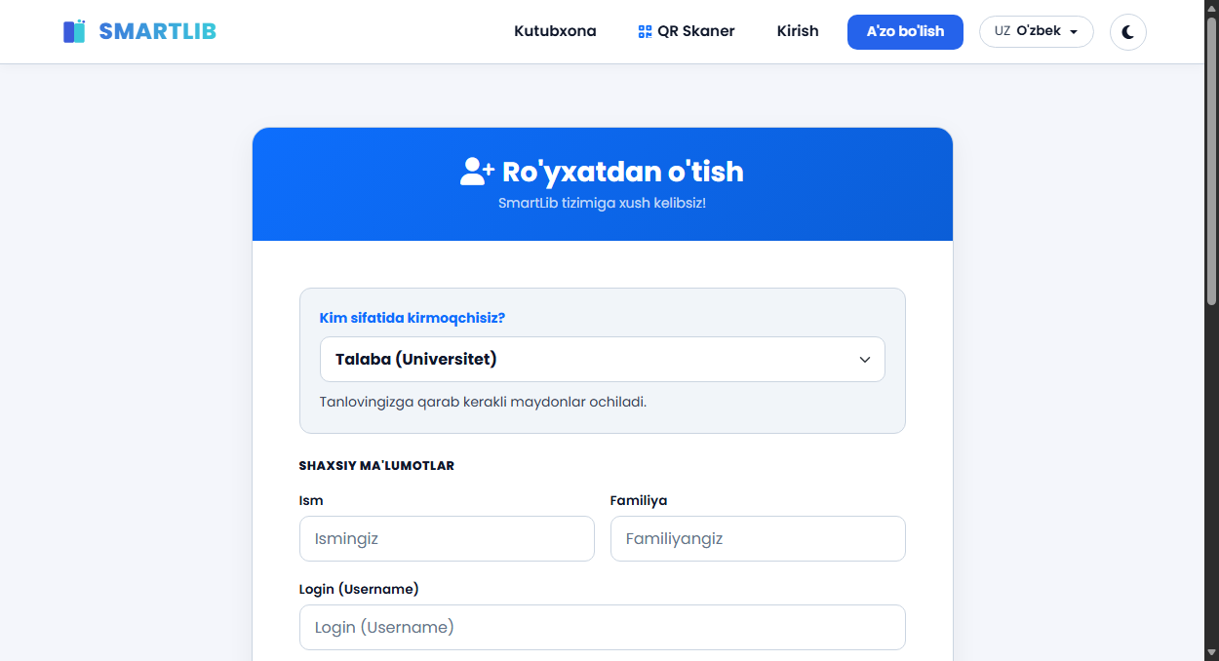
SMARTLIB ARM • FOYDALANUVCHILAR VA ROLLAR
5 / 20
Role-Based Access Control (RBAC) Matritsasi
Har bir toifa uchun moslashtirilgan ro'yxatdan o'tish va ruxsatlar
👥 Tabaqalashtirilgan Rollar
SmartLib turli xil foydalanuvchilar uchun moslashuvchan formalarni taqdim etadi:
🎓 Talaba (HEMIS): Student ID, Fakultet, Guruh, ARM
🏫 O'quvchi (Maktab): Sinf raqami, Sinf harfi, Ota-ona telefoni
🏡 Mustaqil Kitobxon: Mahalla nomi, Ko'cha, Uy, Kasbi
👩‍💼 Kutubxonachi: ARM filiali, tasdiqlash stoli
⚡ Bosh Admin: Superuser to'liq huquqlari
Tanlangan rolga qarab profil va imkoniyatlar avtomatik moslashadi.
📷 Dasturning Haqiqiy Ro'yxatdan O'tish Ekrani (Rollar Bo'yicha)
SMARTLIB: Raqamlashtirilgan Yagona Kutubxona Ekotizimi | Muallif: Xusniddin G'ofurov | 2026 Enterprise

Slide 6
SMARTLIB ARM • FOND BOSHQARUVI
6 / 20
Kitob Asari va Alohida Jismoniy Nusxalar
Fonddagi har bir dona kitobni individual kuzatish mexanizmi
📚 Book vs BookCopy Modeli
Kutubxonada bitta kitobdan 10 ta nusxa bo'lsa, har bir nusxa unikal inventar raqamiga ega:
• Asar (Book): Bibliografik ma'lumotlar, annotatsiya, PDF, muallif, narx.
• Nusxa (BookCopy): INV-1-1, INV-1-2 ... INV-1-10.
• Mavjudlik holati: Javonda bo'sh yoki kitobxon qo'lida band.
• Avtomatik sinxronizatsiya: Nusxalar soni oshganda yangi inventar raqamlar darhol hosil qilinadi.
📷 Dasturning Haqiqiy Bosh Sahifasi (Fond, Janrlar va Qidiruv)
SMARTLIB: Raqamlashtirilgan Yagona Kutubxona Ekotizimi | Muallif: Xusniddin G'ofurov | 2026 Enterprise

Slide 7
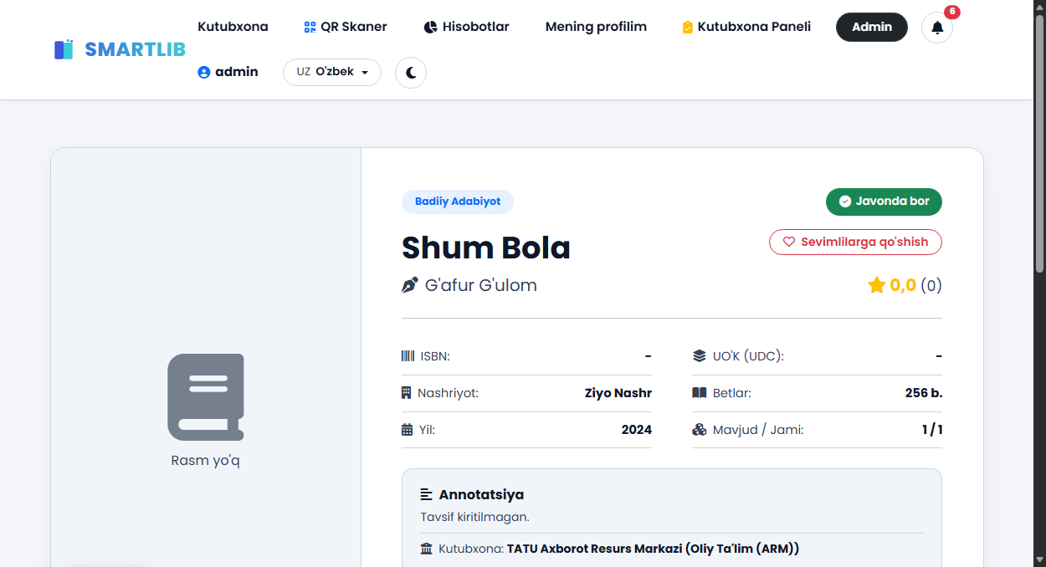
SMARTLIB ARM • QR TEXNOLOGIYASI
7 / 20
Unikal QR-Kod va Bir Lahzada Identifikatsiya
Har bir kitobga bevosita URL havola va kamerada skanerlash
⚡ Kitob Tafsilotlari va QR Tizim
Har bir asar kartochkasida real vaqt ma'lumotlari mavjud:
• Kitob muqovasi va unikal QR-kod
• ISBN, Nashriyot, Yil, UO'K (UDC) va betlar soni
• Mavjud / Jami nusxalar hisoblagichi
• Elektron PDF nusxasini mutolaa qilish
• 1 klikda 'Kitobni olish' yoki 'Navbatga turish' tugmalari
• Kitobxonlarning yulduzcha baholari (1-5) va sharhlari.
📷 Dasturdagi Haqiqiy Kitob Kartochkasi va QR Kod
SMARTLIB: Raqamlashtirilgan Yagona Kutubxona Ekotizimi | Muallif: Xusniddin G'ofurov | 2026 Enterprise

Slide 8
SMARTLIB ARM • ASOSIY XAVFSIZLIK
8 / 20
Maker-Checker: 2 Bosqichli Xavfsiz Oldi-Berdi
Kitoblar yo'qolishini 100% bartaraf etuvchi 6-xonali OTP va jismoniy tasdiqlash
📱 1-Qadam: Talaba So'rovi
Talaba kitob sahifasida 'Kitobni olish' tugmasini bosadi.
• Holat: borrow_pending
• Tizim 6-xonali unikal tasdiqlash kodini generatsiya qiladi (Masalan: #849201)
• Kitob nusxasi boshqalar ololmasligi uchun zudlik bilan band qilinadi.
🤝 2-Qadam: Stolda Tekshiruv
Talaba kutubxonachiga borib kitobni so'raydi va 6-xonali kodni aytadi.
• Kutubxonachi o'z ekranida ushbu talaba va kitobni ko'radi.
• Kodni tekshiradi va kitobni talabaga qo'liga tutqazadi.
• 'Tasdiqlash (Berildi)' tugmasini bosadi.
✅ 3-Qadam: Faol Ijara
Kitob talaba hisobiga to'liq o'tadi.
• Holat: active
• 10 kunlik qaytarish muddati hisoblana boshlaydi.
• Qayd etiladi: issued_by = Mas'ul kutubxonachi.
• Kitob yo'qolishi imkoni 0% ga tushadi!
SMARTLIB: Raqamlashtirilgan Yagona Kutubxona Ekotizimi | Muallif: Xusniddin G'ofurov | 2026 Enterprise

Slide 9
SMARTLIB ARM • QAYTARISH JARAYONI
9 / 20
Kitobni Qaytarish va Navbatdagilarga Uzatish
Topshirish so'rovi va kutubxonachining qabul qilib olish jurnali
📦 1. Topshirish So'rovi (return_pending)
Kitobxon shaxsiy kabinetida 'Topshirish' tugmasini bosadi. Tizim yangi 6-xonali topshirish kodini hosil qiladi va talabaga: 'Kitobni kutubxonaga olib boring' deb ko'rsatadi.
🔍 2. Kutubxonachining Jismoniy Qabuli
Kutubxonachi kitobning butunligini tekshiradi va panelda 'Qabul qilish' tugmasini bosadi. Baza avtomatik is_returned=True qiladi va nusxa fondda yana bo'shaydi.
🔔 3. Navbatdagi Talabaga Avto-Xabar
Agar ushbu kitobga boshqa talabalar navbatda turgan bo'lsa, tizim 1-o'rindagi talabaga avtomatik bildirishnoma yuboradi: 'Siz kutgan kitob bo'shadi!'
📑 4. To'liq Audit Jurnali
Tarixda ikkita xodim ismi muhrlanadi: kitobni bergan (issued_by) va qabul qilgan (received_by). Hech bir amal o'chirilmaydi.
SMARTLIB: Raqamlashtirilgan Yagona Kutubxona Ekotizimi | Muallif: Xusniddin G'ofurov | 2026 Enterprise

Slide 10
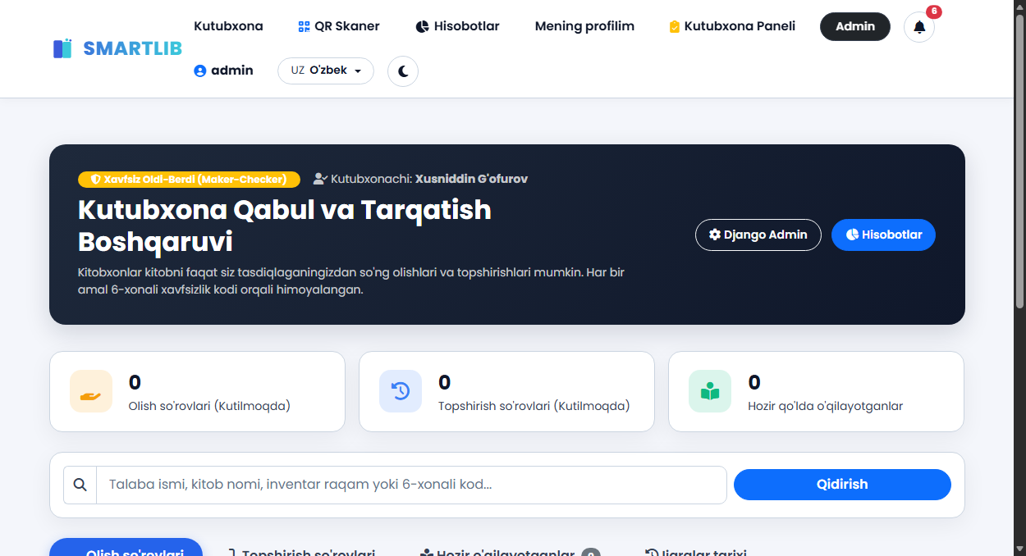
SMARTLIB ARM • KUTUBXONACHI INTERFEYSI
10 / 20
Kutubxonachi Paneli (/librarian/ Desk)
Xodimlar uchun barcha amallarni 1-2 klikda boshqarish stoli
👩‍💼 Kutubxona Boshqaruvi Imkoniyatlari
Kutubxonachi paneli orqali barcha jarayonlar to'liq nazorat qilinadi:
🟡 Olish so'rovlari: Talabaning 6-xonali kodi bilan tasdiqlash.
🔵 Topshirish so'rovlari: Kitobni qaytarib olish va fondga qo'shish.
🟢 Hozir o'qilayotganlar: Muddati o'tgan kitoblar monitoringi.
📜 Ijaralar tarixi: Kim bergan va kim qabul qilgan jurnali.
🔍 Tezkor qidiruv: Talaba ismi, telefon, kitob nomi yoki kod bo'yicha filter.
📷 Dasturning Haqiqiy Kutubxonachi Paneli (Jonli So'rovlar)
SMARTLIB: Raqamlashtirilgan Yagona Kutubxona Ekotizimi | Muallif: Xusniddin G'ofurov | 2026 Enterprise

Slide 11
SMARTLIB ARM • NAVBAT VA ZAXIRA
11 / 20
Aqlli Navbat Tizimi (Reservation Queue)
Kitob tugab qolgan bo'lsa ham foydalanuvchi quruq qo'l bilan qaytmaydi
👥 FIFO (First-In, First-Out) Tamoyili
Agar talabgir kitobning (masalan, «Clean Code») barcha nusxalari band bo'lsa, 'Kitobni olish' tugmasi o'rniga 'Navbatga yozilish' paydo bo'ladi.
• Talabalar navbatga o'z vaqtiga qarab joylashadi.
• 1-o'rindagi talaba kitob bo'shashini birinchi kutadi.
• Navbatlar shaffof va o'zgartirib bo'lmaydi.
🔔 Avtomatik Bildirishnomalar
Oldingi kitobxon kitobni kutubxonaga qaytargan soniyada:
• Tizim 1-navbatdagi kitobxonga darhol xabar chiqaradi.
• Kitob kartochkasida unga 'Kitobni olish' tugmasi ochiladi.
• Talaba kelib kitobni oladi yoki navbatni bekor qiladi.
• Kitob kutubxonada chang bosib yotmaydi, doimiy aylanmada bo'ladi.
SMARTLIB: Raqamlashtirilgan Yagona Kutubxona Ekotizimi | Muallif: Xusniddin G'ofurov | 2026 Enterprise

Slide 12
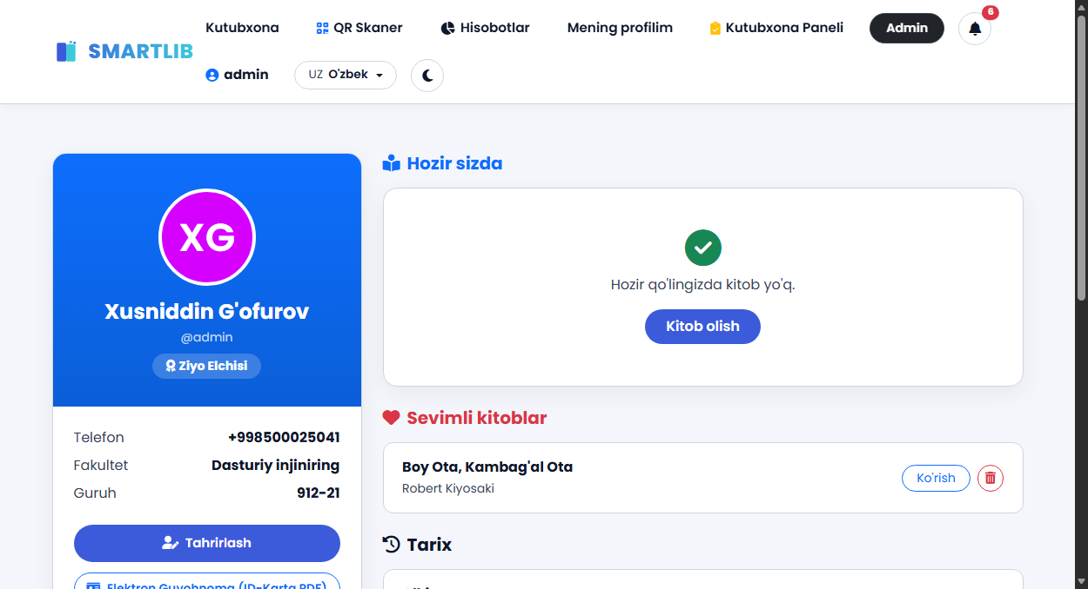
SMARTLIB ARM • FOYDALANUVCHI TAJRIBASI
12 / 20
Kitobxonning Shaxsiy Kabineti va Reytingi
O'qish rejalari, darajalar va o'qilgan kitoblar monitoringi
👑 Foydalanuvchi Profili
Shaxsiy kabinetda kitobxon uchun barcha qulayliklar yaratilgan:
🎯 Yillik Reja: Maqsad qo'yish va foizli progress bar
👑 Kitobxonlik darajalari: 'Yangi'dan 'Kitoblar Sultoni'gacha
🪪 Elektron Guvohnoma: 1 klikda ID-Karta PDF yuklab olish
🏆 Faxriy Sertifikat: Portfolio uchun rasmiy diplom
📖 Qo'ldagi kitoblar: 6-xonali tasdiqlash kodlari bilan
❤️ Sevimli kitoblar ro'yxati (Favorites)
📷 Dasturdagi Haqiqiy Kitobxon Profili va Rejasi
SMARTLIB: Raqamlashtirilgan Yagona Kutubxona Ekotizimi | Muallif: Xusniddin G'ofurov | 2026 Enterprise

Slide 13
SMARTLIB ARM • PDF HUJJATLAR
13 / 20
Elektron ID-Karta va Faxriy Sertifikatlar (PDF)
ReportLab kutubxonasi yordamida avtomatik vektorli hujjatlar generatsiyasi
🪪 Elektron A'zolik Guvohnomasi (ID-Card PDF)
Kutubxonaga a'zo bo'lgan har bir shaxs uchun tayyor bo'ladigan rasmiy hujjat:
• Talabaning fotosurati, F.I.Sh. va roli
• HEMIS Student ID, Fakultet va Guruh nomi
• Kutubxona eshigida skanerlanuvchi shaxsiy QR-kodi
• Rasmiy gerb va ARM muhri bilan rasmiylashtirilgan vektor dizayn.
🏆 Faol Kitobxon Faxriy Sertifikati (Honors PDF)
Yillik maqsadini bajargan yoki faol kitob o'qigan kitobxonlar uchun beriladigan rasmiy diplom:
• Oltin hoshiyali, rasmiy sertifikat dizayni
• O'qilgan kitoblar soni va erishilgan natija
• Talabalar portfoliosi va stipendiyalar tanlovlari uchun tasdiqlovchi hujjat.
SMARTLIB: Raqamlashtirilgan Yagona Kutubxona Ekotizimi | Muallif: Xusniddin G'ofurov | 2026 Enterprise

Slide 14
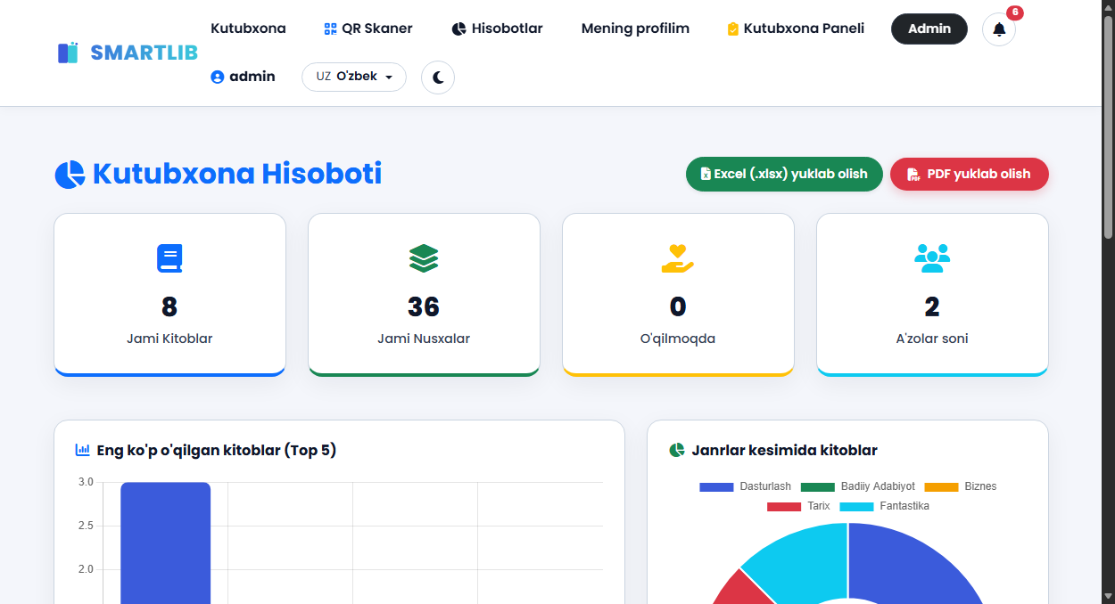
SMARTLIB ARM • ANALYTICS VA HISOBOTLAR
14 / 20
Tahliliy Hisobotlar va BI Dashboard (/reports/)
Rahbariyat va kutubxona mudiri uchun chuqur analitika va eksport imkoniyati
📊 Kutubxona Tahlili va Eksport
Rahbariyat uchun zarur barcha ko'rsatkichlar bitta oynada:
📊 Jami kitoblar, nusxalar va o'qilayotganlar statistikasi
⚠️ Qarzdorlar va muddati o'tgan kitoblar monitoringi
🏛️ Fakultetlar kesimida kitobxonlik grafigi
⭐ Top-5 eng o'qilgan kitoblar reytingi
📥 1 klikda rasmiy PDF hisobot yuklab olish
📗 Excel (.xlsx) formatida to'liq eksport
📷 Dasturning Haqiqiy Hisobotlar Ekrani (/reports/)
SMARTLIB: Raqamlashtirilgan Yagona Kutubxona Ekotizimi | Muallif: Xusniddin G'ofurov | 2026 Enterprise

Slide 15
SMARTLIB ARM • MAHALLIYLASHTIRISH
15 / 20
3 Tilli Interfeys (UZ / RU / EN)
Bir lahzada tilni almashtirish va xalqaro talabalarga to'liq moslashuvchanlik
🇺🇿 O'zbek Tili (UZ)
Lotin alifbosidagi asosiy milliy interfeys.
• Ta'lim standartlariga mos atamalar
• Mahalla, HEMIS va ARM tizimlari bilan to'liq uyg'unlik
• 100% barcha bildirishnomalar va xabarlar o'zbek tilida.
🇷🇺 Русский Язык (RU)
Xorijiy talabalar va rus guruhlari uchun to'liq mahalliylashtirish.
• Каталог книг, карточки и фильтры
• Панель библиотекаря и подтверждение кодов
• Полный перевод всех страниц без перезагрузки.
🇬🇧 English (EN)
International student and researcher ready interface.
• Standard library cataloguing terms
• Full English UI: Borrowing, Reservations, Analytics, and ID Card export
• Global academic compatibility.
SMARTLIB: Raqamlashtirilgan Yagona Kutubxona Ekotizimi | Muallif: Xusniddin G'ofurov | 2026 Enterprise

Slide 16
SMARTLIB ARM • DIZAYN VA ERGONOMIYA
16 / 20
Tungi va Kunduzgi Rejim (Dual Theme Engine)
Ko'z charchoqlarining oldini oluvchi yuqori kontrastli zamonaviy dizayn
☀️ Kunduzgi Rejim (Light Mode)
Oq fonda aniq qora va to'q ko'k ranglar:
• Quyoshli kutubxona zallarida yoki dars vaqtida o'qish uchun maksimal qulaylik
• Yuqori kontrast (WCAG 2.1 AA standarti talablariga to'liq javob beradi)
• Oq-qora chop etishda mukammal ko'rinish.
🌙 Tungi Rejim (Dark Mode)
To'q ko'k (#0b1120) va qora palitra:
• Kechki payt yotoqxonada yoki uyda kitob mutolaa qiluvchi talabalar uchun ko'zni asraydi
• OLED va AMOLED ekranlarda mobil batareyani tejaydi
• Zamonaviy va nafis ko'rinish.
SMARTLIB: Raqamlashtirilgan Yagona Kutubxona Ekotizimi | Muallif: Xusniddin G'ofurov | 2026 Enterprise

Slide 17
SMARTLIB ARM • EKOTIZIM VA JAMOAT
17 / 20
P2P (Peer-to-Peer) Kitob Almashish Platformasi
Talaba va kitobxonlarning o'zaro shaxsiy kutubxonalarini birlashtiruvchi ekologiya
🤝 Kutubxona faqat bitta bino bilan cheklanmaydi
SmartLib P2P moduli orqali har bir foydalanuvchi o'z uyidagi yoki javonidagi shaxsiy kitoblarini tizimga kiritishi mumkin.
• Do'stlar va kursdoshlar bir-birining kitoblarini ko'radi.
• O'zaro vaqtincha almashish so'rovlari yuboriladi.
• Kutubxona fondidan tashqaridagi minglab nodir kitoblar muomalaga kiradi.
⚡ Mustaqil Node.js Mikroservisi (Port 3001)
Tezkor va xavfsiz muloqot dvigateli:
• Express + REST API asosidagi yengil servis
• Kitobxonlar o'rtasida to'g'ridan-to'g'ri aloqa
• Universitetda kitobxonlik madaniyati va jamoaviy intellektual muhitni 10 barobar kuchaytiradi.
SMARTLIB: Raqamlashtirilgan Yagona Kutubxona Ekotizimi | Muallif: Xusniddin G'ofurov | 2026 Enterprise

Slide 18
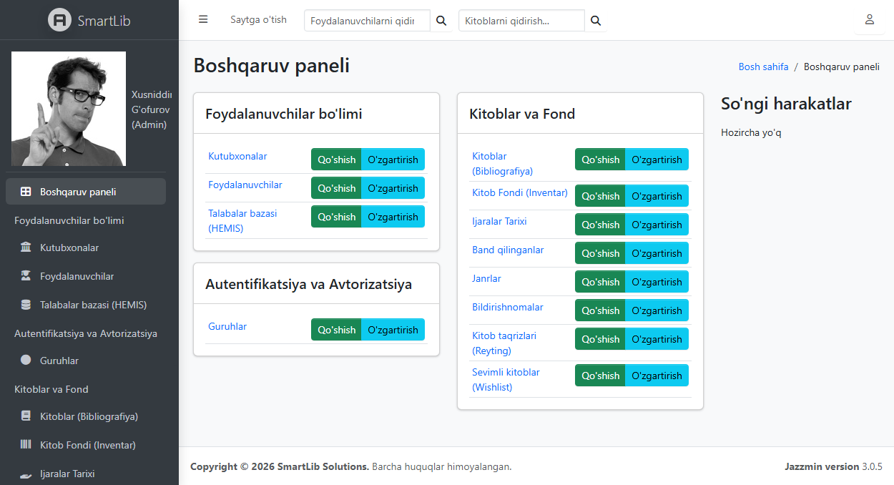
SMARTLIB ARM • AXBOROT XAVFSIZLIGI
18 / 20
Kiberxavfsizlik va Zero Data Loss Standarti
Ma'lumotlar ustiga yozilib ketishi va xavfsizlik zaifliklarining mutlaq oldini olish
🛡️ Himoyalangan Boshqaruv (Admin)
Tizim xavfsizligi yuqori darajada ta'minlangan:
🔒 UniqueConstraint: Baza poygasi (Race Condition) himoyasi
🛡️ Strict CSRF & IDOR: Begona ma'lumotlarga ruxsatsiz teginish man etilgan
💾 Zero Data Loss: Mavjud ma'lumotlar ustiga bo'sh yozib ketish taqiqlangan
⚙️ SQLite WAL Online Backup: Baza to'xtovsiz xavfsiz zaxiralanadi
⚡ Django Admin: Boshqaruvchilar uchun qat'iy audit jurnali.
📷 Dasturning Django Admin Boshqaruv Ekrani
SMARTLIB: Raqamlashtirilgan Yagona Kutubxona Ekotizimi | Muallif: Xusniddin G'ofurov | 2026 Enterprise

Slide 19
SMARTLIB ARM • SIFAT KAFOLATI
19 / 20
Avtomatlashtirilgan Audit: 360/360 Test Muvaffaqiyati
Har bir o'zgarishdan keyin to'liq avtomatik regressiya va xavfsizlik sinovi
💯 360 / 360 Testlar Yashil (Pass)
SmartLib to'liq sinovdan o'tgan:
• 0 ta xatolik
• 0 ta server crash (500 error)
• 0 ta ma'lumot yo'qotilishi
System check identified no issues (0 silenced).
🧪 Sinovdan O'tgan Qamrovlar (tools/audit.py)
Audit dasturi asosiy bazaga tegmasdan, xotirada virtual klon yaratib barcha sahifalarni sinovdan o'tkazadi:
✔ Anonim foydalanuvchi: XSS urinishlari, SQLi, 404 sahifalar, ruxsatsiz yo'llar (302/403)
✔ Ro'yxatdan o'tish: Talaba, o'quvchi va fuqaro oqimlari, parollar mosligi, dublikat loginlar
✔ Maker-Checker: Kitob olish &rarr; OTP generatsiyasi &rarr; Kutubxonachi tasdig'i &rarr; Topshirish &rarr; Qabul
✔ CSRF hujum simulyatsiyasi: Token bo'lmaganda 403 xato berilishi
✔ Barcha 3 tilda (UZ, RU, EN) sahifalarning mukammal yuklanishi.
SMARTLIB: Raqamlashtirilgan Yagona Kutubxona Ekotizimi | Muallif: Xusniddin G'ofurov | 2026 Enterprise

Slide 20
SMARTLIB ARM • XULOSA VA KELAJAK
20 / 20
Xulosa va SmartLib 2.0 Yo'l Xaritasi (Roadmap)
Kutubxona faoliyatini to'liq raqamlashtirish va kelajakdagi kengaytirishlar
🎓 1. HEMIS To'liq API Integratsiyasi
Oliy ta'lim vazirligi HEMIS axborot tizimi bilan to'liq ikki tomonlama integratsiya:
• Talaba universitetga qabul qilinganda avtomatik kutubxona a'zosi bo'ladi.
• Talaba o'qigan kitoblar uning talabalik reyting daftarchasiga (transkriptiga) yoziladi.
🤖 2. Telegram Bot Ekotizimi
Muddati yaqinlashgan kitoblar bo'yicha talabaning shaxsiy Telegramiga eslatma yuborish:
• 'Kitobingiz topshirish muddatiga 2 kun qoldi'
• Bot orqali kitoblarni qidirish va navbatga turish
• Kutubxonachi uchun yangi so'rovlar haqida bildirishnoma.
📡 3. RFID Datchiklar va Turniket
Kutubxona eshigiga aqlli RFID turniketlar o'rnatish:
• Talaba kitobni ruxsatsiz olib chiqmoqchi bo'lsa, eshik signal chaladi.
• Self-checkout (O'zi xizmat ko'rsatish) stollari orqali kitob olish imkoni.
• SmartLib 2.0 to'liq avtonom kutubxona tizimi.
SMARTLIB: Raqamlashtirilgan Yagona Kutubxona Ekotizimi | Muallif: Xusniddin G'ofurov | 2026 Enterprise

